Slide 1
Курсов проект
Изготвил: Петко Господинов Господинов №371222015

Slide 2
Съдържание:
01
02
03
Условие
Блок схема
Тест на програмата

Slide 3
Условие:
01
Да се състави програма за обработка на 3 масива A[N,N], В[N,N] и С[N,N], където данните са
цели числа в интервала [-1000; 1000]. Програмата да извърши следните действия:
отпечатване на условието на задачата;
отпечатване на имената на автора на програмата;
въвеждане на входните данни;
отпечатване на входните данни;
а) да се образува едномерен масив D[N], който се образува от всички елементи по-големи от Р
(Р се въвежда от клавиатурата), които лежат под главния диагонал на дадения масив;
б) полученият масив да се сортира по големина;
отпечатване на получените резултати след обработка а) и след обработка б)

Slide 4
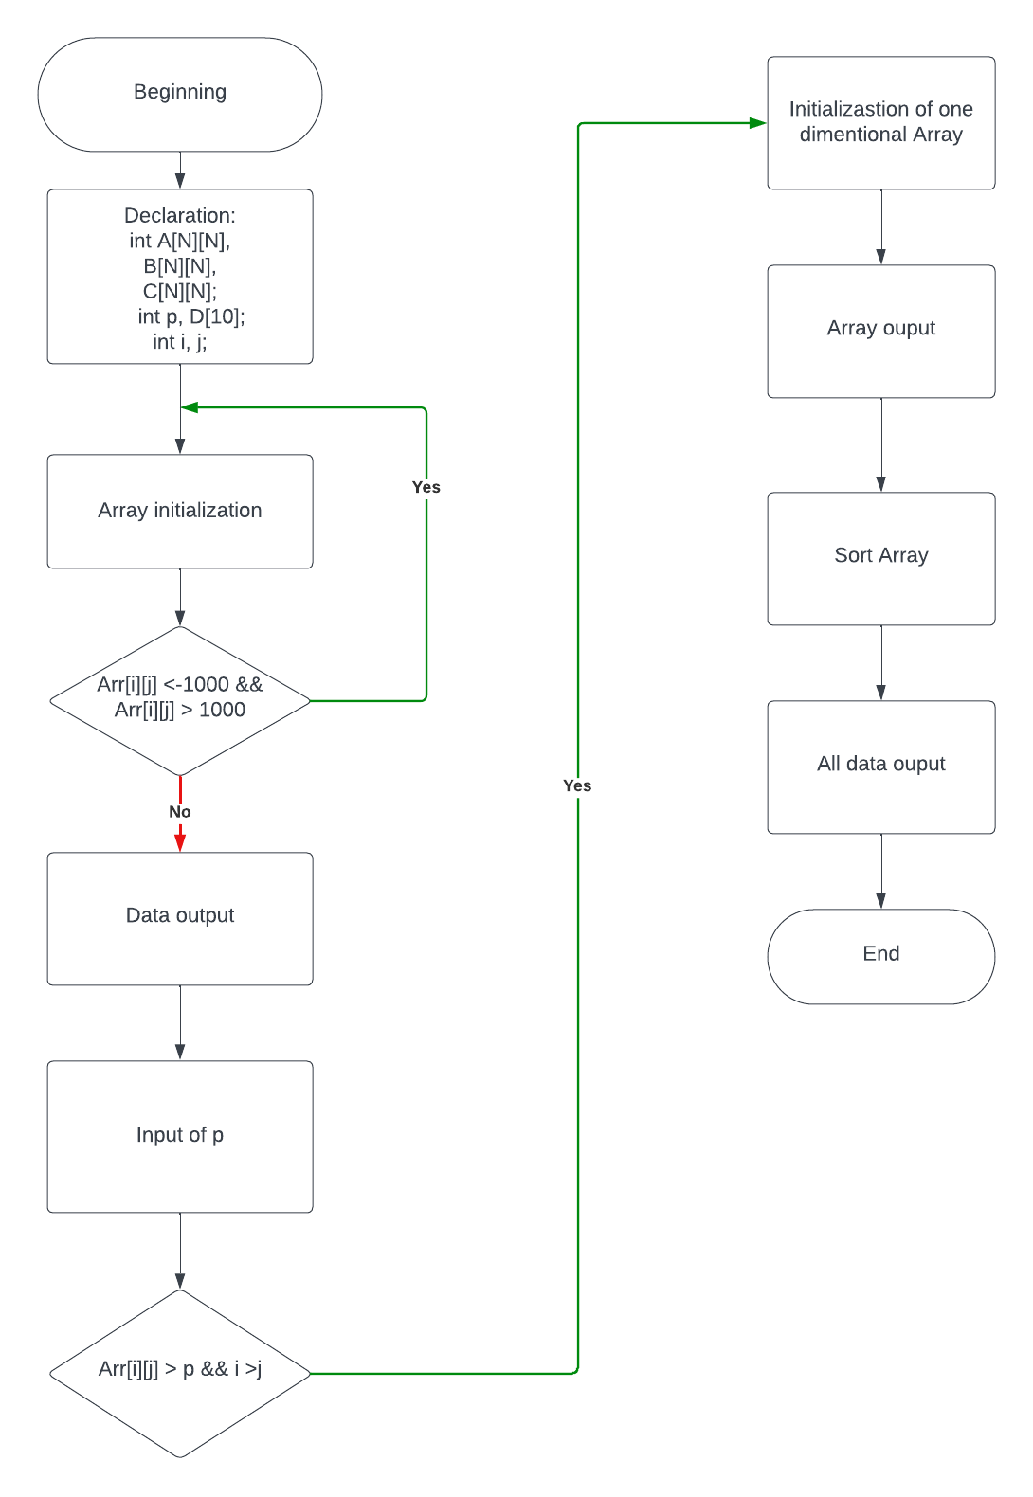
Блок схема
02

Slide 5
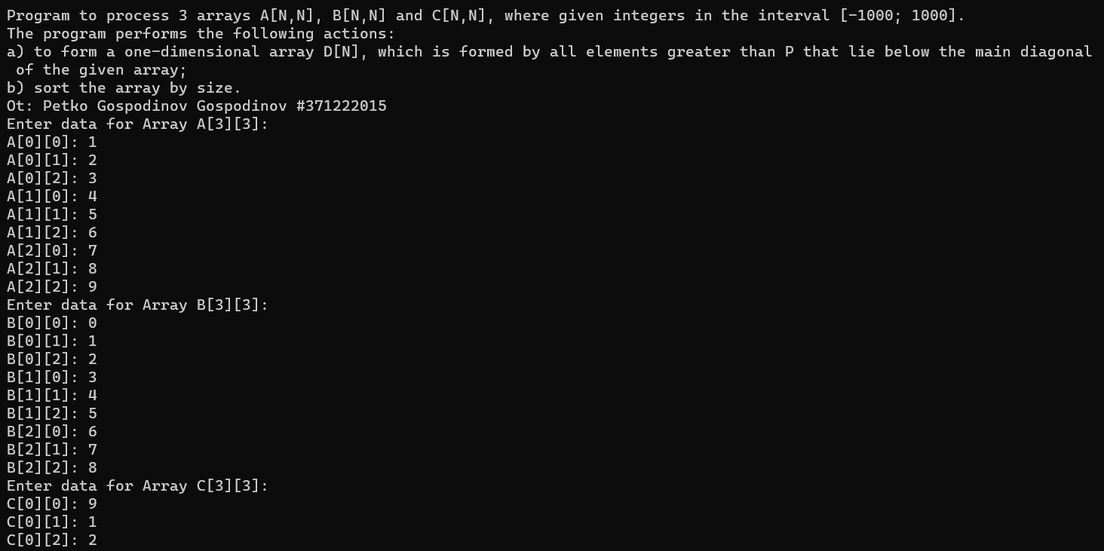
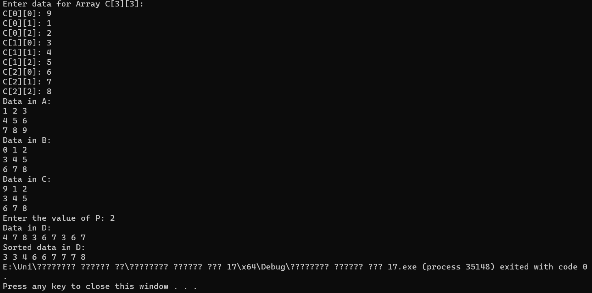
Примерен тест
03

Slide 6


